Slide 1

Думать и рассуждать

Slide 2
Самое опасное при обучении математике в школе — это загнать учащихся в прокрустово ложе используемых методов, схем и шаблонов.

Slide 3

Сколько натуральных чисел содержится в промежутке $\left(−∞;100\frac{1}{4}\right]?$

Slide 4

Найдите множество значений функции
$$f\left(x\right)=−x^{2}+x+100.$$

Slide 5
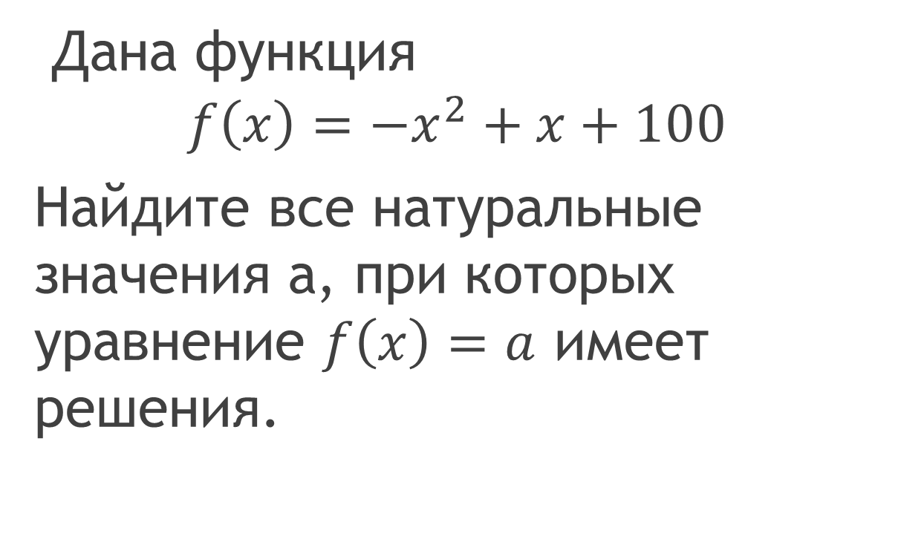
Дана функция
$$f\left(x\right)=−x^{2}+x+100$$
Найдите все натуральные значения а, при которых уравнение $f\left(x\right)=a$ имеет решения.

Slide 6
Построение примеров и контрпримеров
Навыки «абстрактных рассуждений» (в частности, когда известно только свойство объекта)
Идеи симметрии
Преобразование выражений «к удобному виду», переформулировки задачи
Разные решения одной задачи

Slide 7
Оглавление
Работа с формулой, «считывание» свойств функции с графика
Монотонные функции
Кусочно-линейные функции, модуль
Множество значений
Композиция функций
Обратные функции
Множества, заданные уравнениями и неравенствами
Преобразование графиков
Исследование уравнений, неравенств, систем

Slide 8
Работа с формулой

Slide 9
Работа с формулой

Slide 11
Монотонные функции

Slide 12
Монотонные функции

Slide 13
Монотонные функции

Slide 14
Монотонные функции

Slide 15
Монотонные функции

Slide 16
Множество значений

Slide 17
Множество значений

Slide 18
Множество значений

Slide 19
Композиция функций

Slide 20
Композиция функций

Slide 21
Композиция функций

Slide 22
Композиция функций

Slide 23
Композиция функций

Slide 24
Композиция функций

Slide 25
Обратимые функции

Slide 26
Множества, задаваемые уравнениями и неравенствами

Slide 27
Множества, задаваемые уравнениями и неравенствами

Slide 28
Множества, задаваемые уравнениями и неравенствами

Slide 29
Преобразование графиков

Slide 30
Преобразование графиков

Slide 31
Преобразование графиков

Slide 32
Последовательности

